Slide 1
Главные положения речевого этикета (правила для разных социальных групп, частые нарушения и ошибки)
Учитель – логопед: Дорофеева И.А.

Slide 2
Речевой этикет — важная часть жизни любого сообщества. Делает общение понятным и приемлемым для представителей разных культур и социальных групп.

Slide 3
доктор филологических наук, советский и российский лингвист, специалист по синтаксису современного русского языка; функциональной стилистике; культуре речи... Наталья Ивановна Формановская «Под речевым этикетом понимаются регулирующие правила речевого поведения, система национально специфических стереотипных, устойчивых формул общения, принятых и предписанных обществом для установления контакта собеседников, поддержания и прерывания контакта в избранной тональности».

Slide 4
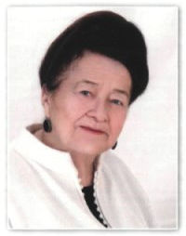
заслуженный профессор Ростовского университета, доктор филологических наук Людмила Алексеевна Введенская «Под речевым этикетом понимаются разработанные правила речевого поведения, система речевых формул общения в избранной тональности''.

Slide 5
Правила речевого этикета для разных социальных групп Факторы
Особенность партнёров: - социальный статус субъекта и адресата общения - место в служебной иерархии - профессия - национальность - вероисповедание - возраст - пол - характер | Ситуация : - презентация - конференция - симпозиум - совещание - консультация - юбилей или другой праздник

Slide 6
нормы речевого этикета
1 вежливость тактичность деликатность уважительность доброжелательность терпимость предупредительность, выдержанность и многое другое | 2 речевые формулы общения, применяемые в различных ситуациях и формах общения

Slide 7
принципы (средства общения) при любом типе коммуникации Интонация речи - может быть строго официальной, нейтральной, дружеской. Основной тон при строго официальных отношениях - спокойный, ровный, сдержанный. При менее строгих официальных отношениях – спокойный, доброжелательный, приветливый. Повышенный, напористый, безапелляционный тон свидетельствует о неверно избранной коммуникативной стратегии. Умение слушать собеседника. «Не слушать – это не только отсутствие вежливости, но и признак пренебрежения» - Оноре де Бальзак. Умение ценить время собеседников и слушателей.

Slide 8
формулы речевого этикета: приветствие извинение/прощение просьба уточнение благодарность ответ на благодарность согласие несогласие сожаление/сочувствие прощание.

Slide 9
3 этапа любой беседы: начало: «Доброе утро!», «Привет!», «Здравствуйте!». Собеседники не знакомы: «Я бы хотел представиться…», «Разрешите представиться…», «Позвольте с вами познакомиться…» и т. п. основная часть: зависит от ситуации, целей беседы и множества иных факторов. «У меня к вам есть просьба…», «Я хотел бы вас попросить…». Непременно используем «Пожалуйста». «Спасибо», «Благодарю вас». заключительная часть: «Всего доброго!», «До свидания!», «До скорой встречи», «До завтра». Следует учитывать: возраст, социальный статус, пол собеседника.

Slide 10
формулы обращения безличное обращение а также формы «вы» и «ты» При выборе формулы обращения учитывать: насколько близки собеседники (не знают друг друга, плохо знакомы, являются хорошими приятелями); тип ситуации (в какой обстановке проводится беседа – официальной, полуофициальной, неофициальной); характеристику говорящего, адресата (учитываются пол, возраст, статус лиц); отношение к оппоненту (фамильярное, почтительное, нейтрально-вежливое).

Slide 11
Официальная обстановка, обращение к незнакомому или уважаемому человеку предполагает использование вежливого «вы» и называние человека по имени/отчеству.
«Ты» - форма применяется по отношению к близким людям/приятелям (супругам, детям, друзьям).
Обращение к незнакомому человеку: «Простите…», «Не подскажете», «Позвольте узнать…», «Не могли бы вы помочь…», «Будьте добры, скажите…»
Категорически запрещено:
«Эй…»
«Слышь, подскажи, как пройти…» и пр.

Slide 12
Варианты основных формул обращения специфические обращения: - прямые слова-обращения, относящиеся непосредственно к конкретному лицу/лицам - именные обращения – произносить имя и отчество человека: Мария Ивановна – МарьИванна Фёдор Семёнович – ФёдСемёныч. В исключительных случаях допускается называние только фамилии при обращении к конкретному лицу: в армии школе в больницах.

Slide 13
Формулы речевого этикета Просьба – является речевым действием, побуждающим человека к выполнению определенных задач. Просьба может быть выражена в форме: приказа, требования, совета, рекомендации, мольбы, прощения, заявления, прошения/петиции. Приемы: - этикетного предварения: «Вы, наверное, очень заняты, но позвольте попросить...» - мотивировки просьбы: «Лишь вы в силах мне помочь» - основной части: «Вас не затруднит…?», «Окажите любезность…», «Простите, не могли бы вы…» Характер просьбы: категоричный, нейтральный, вежливый, сверх вежливый.

Slide 14
Извинение Формулу «Извините» или «Простите» (иногда с добавлением вежливого «Пожалуйста») используют в случае совершения небольшого проступка (наступил на ногу, непреднамеренно толкнул). Формулы извинения: «Прошу прощения за поздний визит» «Извините, не подскажете, где находится…» «Простите, не могли бы вы пройти немного вперед?»

Slide 15
Нарушения этики речи - Игнорирование инициативы общения - Игнорирование инициативы общения - Нарушение принципа вежливости - Проявление необоснованного доминирования в разговоре - Злоупотребление временем и вниманием собеседника - Вмешательство в чужой разговор - Разглашение конфиденциальной информации

Slide 16
Частые ошибки речевого поведения
Нарушение ритуалов: не поздоровался, не поблагодарил, не извинился и пр.
Присутствие в речи жаргонизмов: «ваще», «чумовой», «улет» и т. д.
Сарказм, приказной тон, грубость, невежество, отсутствие эмпатии по отношению к собеседнику.
Упоминание о присутствующем человеке в третьем лице.
Использование неуместных выражений, сквернословие, употребление ненормативной лексики.

Slide 17
Табуированная лексика строго запрещена в деловом общении. - слова-паразиты: «ну», «это самое», «как бы», «так сказать», «там», «вот», «типа», «короче», «в общем», «то есть», «ээ-э», «мм-м» и др. - использование бранных слов (не обязательно табуированных) - употреблять книжную лексику: сложные, неясные для слушателя слова с абстрактным значением, слова-термины. - насыщение речи иностранными словами например: употребление слов «индифферентно» вместо «равнодушно», «диверсификация» вместо «разнообразие». стоит отказаться от слишком длинных предложений, - полезно делать небольшие паузы - использовать речевые формулы поддержания контакта например: «вам, наверное, интересно узнать…», «вы, конечно, знаете…», «вам, возможно, известно…», «как видите…», «обратите внимание…» и т.п.

Slide 18
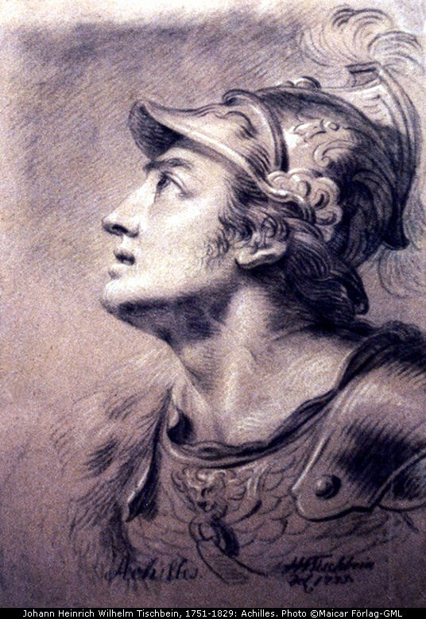
«Слово, словно стрела, пущенная из лука, попадая в цель, вонзается в душу и наносит ей рану. Стрелы брани влекут за собой гнев, если же слово вскрывает твое несчастье, то возникает и объемлет душу печаль. Стрела упрёка наносит рану, называемую стыдом. И хотя раны, нанесённые словами бескровны, но след их очень глубок» (Ахилл Татий - греческий писатель II века н. э.,).

Slide 19
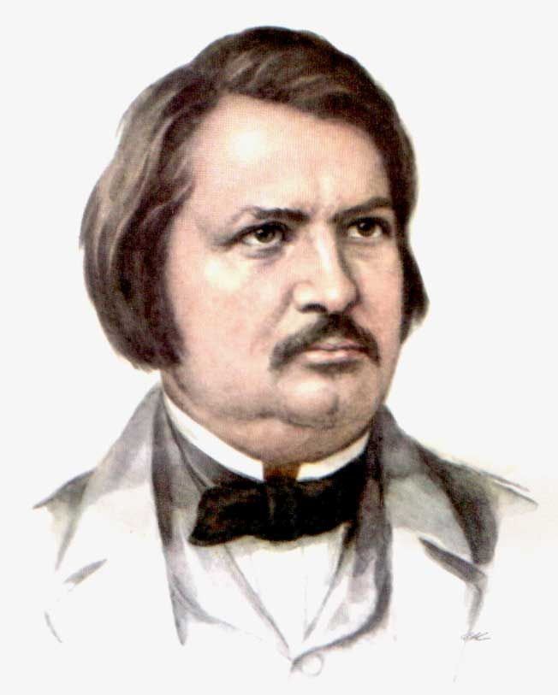
«Лёгкость ума и прелесть в разговоре являются либо даром природы, либо плодом воспитания, начатого в колыбели», – утверждал О. де Бальзак.

Slide 20
отрывок из стихотворения В. А. Солоухина «Здравствуйте» - Здравствуйте! - Поклонившись, мы друг другу сказали. - Здравствуйте! – Что особого тем мы друг другу сказали? Просто «здравствуйте», больше ведь мы ничего не сказали, Отчего же на капельку солнца прибавилось в мире? Отчего же на капельку счастья прибавилось в мире? Отчего же на капельку радостней сделалась жизнь? Как видим, «здравствуйте» радует нас.

Slide 21
Спасибо за внимание!

